Slide 1
الإسكان / الفصل الدراسي الأول
م.م اريج محي عبد الوهاب
2016 - 2017

Slide 2
-الوحدة السكنية:
هي النواة الاساسية لأي مجمع سكني وتعتبر المؤشر الرئيس لكثير من المحددات التخطيطية والتصميمية في الاسكان، وتمثل مجموعة الفضاءات ذات المواصفات العمرانية الثابتة، تؤثر وتتأثر بالسلوك الاجتماعي للأسرة الساكنة.
1-2 وظيفة الوحدة السكنية:
*توفير الامان والاستقرار لشاغليها
*توفير الفضاءات السكنية المعيشية والخدمية لشاغليها
1-3 خصائص الوحدة السكنية:
تتمثل خصائص الوحدة السكنية بالآتي:
اولا- التنوع والتعقيد:
إن الوحدات السكنية تتنوع من حيث المساحة والشكل ونوعية البناء والملكية والموقع وغيرها، وهذا التنوع يكون ناتجا من الخصائص المختلفة لشاغلي الوحدات السكنية اجتماعيا واقتصاديا فضلا عن العوامل الطبوغرافية والمناخية والتكنولوجية. لذلك كله يتنوع سوق السكن تبعا لتنوع الوحدات المذكورة.
وهناك نوعان من المميزات الخاصة بالوحدة السكنية هما:
أ- الخصائص الذاتية للوحدة السكنية: تختلف الوحدات السكنية بما يأتي:
المساحة (الأمتار المربعة لفضاء الوحدة السكنية)
التنظيم الفضائي.
الخدمات (خدمات المطبخ وأنظمة التكييف والصحيات والكهربائيات)
متانة الهيكل الإنشائي (الديمومة في الأسس والأسقف).
مواد الأنهاء (نوع الأرضيات والنوافذ وغيرها).
وباختصار فأن لكل وحدة تشكيلة مختلفة في المساحات والحدود والخدمات والتصميم الداخلي ومتانة الهيكل الإنشائي.

Slide 3
الخصائص الموقعية للوحدة السكنية: يحدد موقع الوحدة السكنية خاصية سهولة الوصول ونوعية الخدمات المتعددة الممكن الحصول عليها، وهذه الخصائص هي:
سهولة الوصول: فالمواقع تختلف في محاورها للوصول إلى مواقع العمل والتسوق والاهتمامات الأخرى.
الخدمات العامة المحلية: فمدن العواصم تمتلك عددا كبيرا من المؤسسات المحلية، التي يقدم كل منها تشكيلة مختلفة من الخدمات العامة كالمدارس ومراكز المطافئ وخدمات الشرطة وغيرها.
نوعية البيئة المحيطة: فالمواقع تختلف في نوعية الهواء ومستوى الضوضاء (المنبعثة من السيارات والعربات والطائرات والمعامل).
خصائص وحدة الجيرة: العناصر الخارجية لمنازل وحدة الجيرة ومقترباتها.
ثانيا – الثبوتية (عدم قابلية النقل):
اذ ان الوحدة السكنية كيان مادي ثابت غير قابل للنقل من مكان الى اخر كباقي السلع الاقتصادية، لذلك تؤثر هذه الخاصية في ميكانيكية التوازن بين العرض والطلب.
ثالثا – الديمومة:
يكون المسكن أكثر ديمومة من باقي السلع، وهذه الخصيصة تعطي للوحدة السكنية صفتين اساسيتين، فهي فضلا عن كونها تقدم خدمة لشاغليها (سلعة استهلاكية) فهي سلعة رأسمالية (استثمارية)، لكونها تبقى محافظة على قيمتها التي قد تزداد مع الزمن، وهذه الصفة المزدوجة للوحدة السكنية لها أثر مباشر في ميكانيكية عمل السوق الإسكاني.
رابعا – الكلف الاقتصادية:
ان معرفة تكلفة المبنى السكني تعد من المقاييس الاساسية التي تستخدم لمعرفة مقدار التكاليف الاسكانية ، اذ إن المنزل يتألف عادة من عدد معين من الغرف وما يلحق به من الخدمات الضرورية لاستمرار الحياة فيه بشكل مريح مثل المطبخ والحمام والمخزن ....الخ ، وكلما زادت اعداد المكونات الجزئية للبيت الذي يسكن فيه الانسان وفقا لارتفاع المستويات المعيشية له ازداد المصروف الاسكاني تبعا لذلك ، اي ان اشباع الحاجات البيولوجية والنفسية والاجتماعية التي تطرأ عليها التغيرات اليومية سرعان ما تدفع بالإنفاق الذي يتعلق بالبناء قدما الى الامام ، وهكذا تبدو لنا اولى الخصائص التي ترتبط بهذا المؤشر المالي التي تتمثل في ان مقدار التكلفة يتوقف على حجم السكن ونوعه.

Slide 4
ان للاعتبارات التصميمية اهمية كبيرة في الجانب الاقتصادي للوحدات السكنية والاداء الوظيفي الافضل لها مما ينعكس بشكل ايجابي او سلبي على الساكنين حسب ايجابية التصميم وسلبيته، ومن الاعتبارات التصميمية التي ينبغي ان تؤخذ بالحسبان ما يأتي:
الشكل المعماري: ان للشكل المعماري تأثيرا على الكلفة لأنه يؤثر في كمية المواد الانشائية المستخدمة التي تعتمد على طبيعة التصميم ومدى تعقيده فكلما كانت الاشكال بسيطة كانت المواد اقل.
المساحة: إن كلفة المسكن تتناسب طرديا مع مساحته مع العلم انه كلما ازدادت المساحة تقل كلفة المتر المربع الواحد من البناء، اذ تقل نسبة اطوال الجدران الخارجية الحاملة والمكلفة الى المساحة للفضاء الذي تحدده.
ارتفاع المبنى: ان لارتفاع المبنى أثر على الكلفة فكلما زاد ارتفاع المبنى (عدد طوابقه) كلما قلت كلفة المتر المربع للأرض بالنسبة للوحدة السكنية الواحدة في المباني المتعددة الطوابق الا انه سيسهم في الوقت نفسه في ارتفاع تكلفة المتر المربع الواحد من البناء.
التصميم المعماري البيئي: لقد استطاع الانسان بفعل التقدم العلمي والتكنولوجي ان يتحكم جزئيا في تكييف بيئته الداخلية فالتصميم المعماري الذي يراعي المتطلبات المناخية يسهم كثيرا في توفير الطاقة.
ان عملية تغير متطلبات الأسرة للوحدة السكنية تتطلب الانتقال الى وحدة سكنية أخرى. ان كلف الانتقال التي تحصل تعتبر جوهرية، فضلا عن الكلف العالية لنقل الأثاث والملابس ومتطلبات المنزل الأخرى، وهناك ايضا كلفة عالية مرتبطة بمغادرة مجاورات وحدة الجيرة القديمة مع ساكنيها ومدارسها واسواقها.

Slide 5
خامسا- الخصائص المعمارية:
تعكس العمارة والتراث أيا كانت حدودهما المكانية والزمانية القيم الاقتصادية والاجتماعية والثقافية والجمالية لأي مجتمع في العالم، وفق هذا يصف المعماري رفعت الجادرجي أن التراث بانه الرصيد والمخزون المتميز الذي يتميز بالثبات والاستمرارية معا، وبين القيمة الروحية والجمالية، فضلا عن كونه حقيقة مادية ملموسة فرضت قبولها واحترامها لكونها تسجيلا صادقا لثقافة المجتمع ووحدة منهجه وملامحه الإنسانية والفكرية.
تتميز الوحدات السكنية باختلاف عمرها الزمني بخصائص تمثل تاريخها وقيمتها المعنوية والروحية، لذلك ان المحافظة على هذه الخصائص هو بمثابة الجسر الذي يربطنا بالماضي ويعبر بنا الى الحاضر والمستقبل.
1-4 الوحدة السكنية ودرجة الاشغال:
درجة الاشغال: هي نوع من انواع الكثافات الاسكانية تشير الى عدد الاشخاص الشاغلين للفضاء.
تتباين عدد فضاءات الوحدة السكنية بمساحاتها باختلاف درجة الاشغال.
تتباين درجة الاشغال في الوحدة السكنية باختلاف حجوم الاسر.
1-5 العوامل المؤثرة في اختيار مواقع الوحدات السكنية:
مظاهر السطح (التضاريس)
مصادر المياه
طبيعة التربة
العوامل المناخية
التلوث في الموقع
اسلوب الربط والمواصلات (سهول الوصول)
العوامل التاريخية
العوامل الاجتماعية

Slide 6
1-6 العوامل المؤثرة في اختيار الوحدة السكنية:
*حجم الاسرة
*دخل الاسرة
*نمط الوحدة السكنية المطلوبة من قبل رب الاسرة
*موقع الوحدة السكنية
* قرب الوحدة السكنية من العائلة الام
1-7 الوحدة السكنية والاستهلاك السكني (الاندثار):
الاستهلاك السكني يعني الحالة التي يصل إليها المسكن أو المبنى بشكل عام بحيث تؤدي به إلى الوصول الى ضعف القدرات الإنتاجية من حيث الإشغال أو الشكل أو التجانس الشكلي والوظيفي مع الأبنية المجاورة. وهو ناتج عن تأثيرات طبيعية وبشرية محصلتها تهرؤ المبنى. والاندثار لا يعني التهرؤ فقط، بل يتعدى ذلك وصولا إلى إزالة السمات المعمارية والعمرانية ذات المدلول الاجتماعي والاقتصادي والبيئي والروحي للإنسان.
يعرف الاندثار: بأنه اضطراب شكلي يصيب هياكل المباني (الوحدات السكنية) والذي يحدث بفعل عوامل طبيعية وبشرية مقرونة بالإهمال المستمر والأخطاء الإنشائية والتصميمية وغياب استراتيجيات المعالجة الفنية اللذان يقودان بالتالي إلى تهدم وانهيار المباني وفقدان مميزاتها الأساسية، وبالإمكان تمييز الوحدات السكنية التي تعاني من مشكلة الاندثار من خلال واقعها العمراني الرديء.
أو أنها تلك الوحدات التي يظهر فيها التلف والتآكل والتساقط لبعض أو مجموعة من أجزاء تركيبها المعماري وحسب درجة وشدة التهرؤ، والمخطط افي أدناه يوضح الإطار المفاهيمي للاندثار.

Slide 7
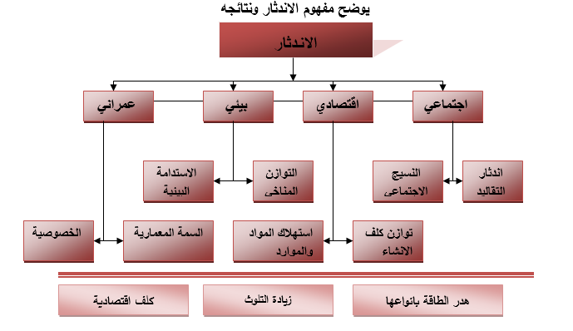

Slide 8
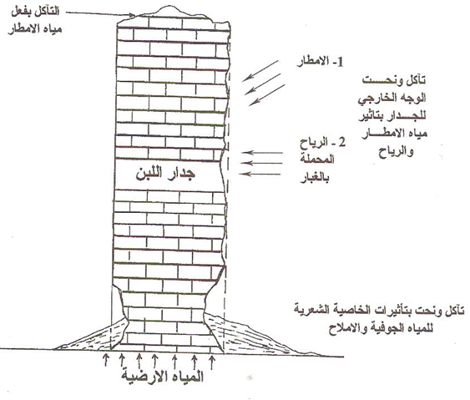
1-7-1عوامل اندثار الوحدات السكنية:
هناك الكثير من العوامل والمسببات التي تؤدي إلى اندثار الأبنية بشكل عام والسكنية منها بشكل خاص، ويزداد ذلك في المدن التقليدية التي تتميز أبنيتها بوجود سمة غالبة عليها إلا وهي استخدام المواد البنائية التي تمتاز بضعف مقاومتها للعوامل الخارجية (المناخ وفعل الأنسان). ومن هذه العوامل:
تأثير العناصر المناخية على جودة المبنى

Slide 9
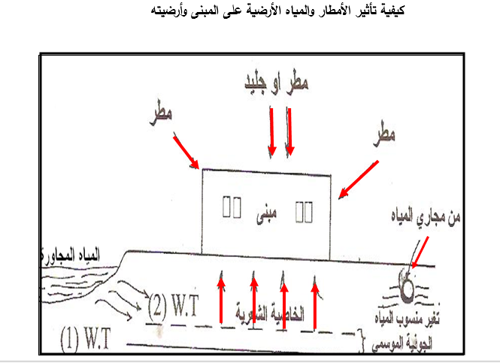
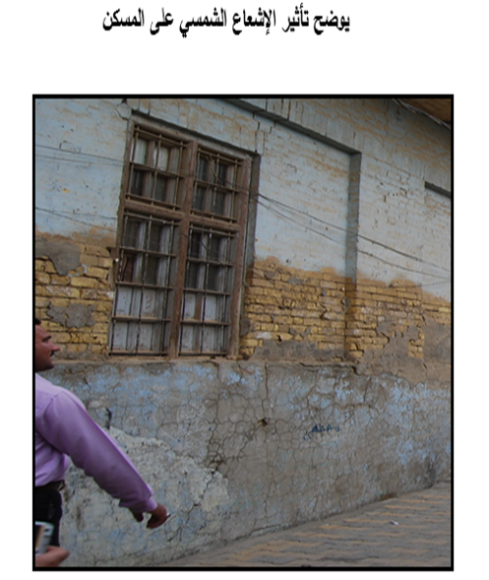
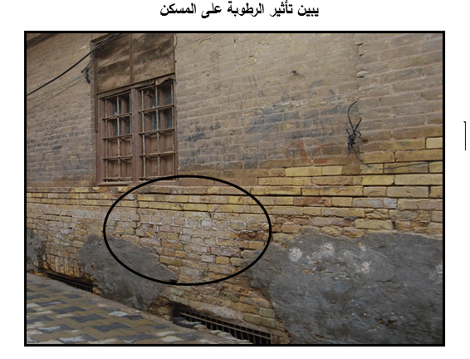
العوامل المناخية
حرارة الهواء
الرطوبة
مياه الامطار
الاشعاع الشمسي
الرياح

Slide 10
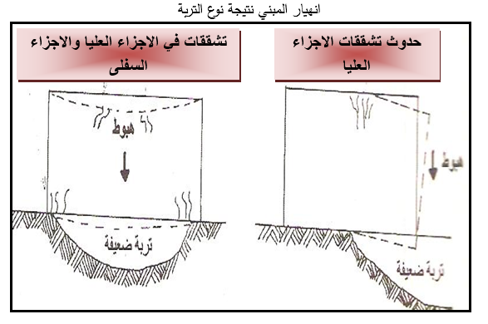
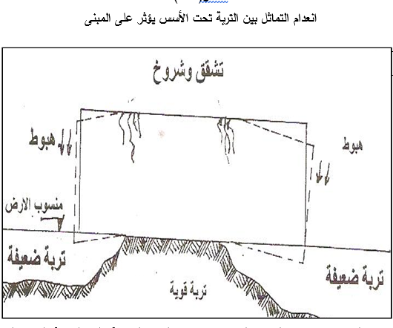
2- طبيعة الموقع
التربة

Slide 11
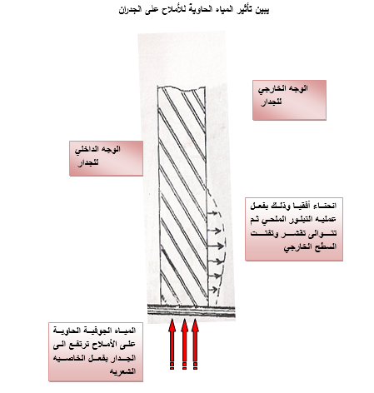

Slide 12
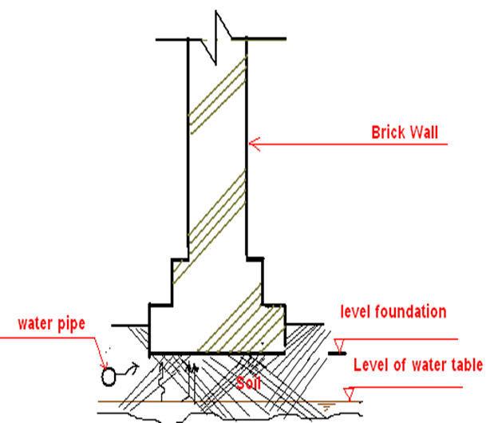
التركيب الجيولوجي:
وتكمن تأثيرات جيولوجية المنطقة عند اختلافها ضمن الموقع الواحد الى اختلاف خواص التربة من حيث التحمل ومقاومة الظروف المحيطة كالمياه الجوفية. للتركيب الجيولوجي نوعين من التأثير في اندثار المسكن:
1ـ عندما تستخدم المكونات الجيولوجية للمنطقة في عمليات الاستخراج والاستخدام في انشاء المباني ومدى مقاومة هذه المواد للظروف السلبية.
2ـ عندما تكون التراكيب الجيولوجية المكونة للتربة مختلفة كموقع تشيد عليه المباني، فان اختلاف نوع التربة يؤدي الى تخلخل أجزاء المنشأ.
مستوى (منسوب) المياه الجوفية:
إنّ مناطق الوحدات السكنية تتأثر بتغيير طوبوغرافية الأراضي المجاورة فيصبح منسوب أرضياتها بمرور الزمن أوطأ من الأراضي المجاورة وبذلك يرتفع منسوب المياه الجوفية ويسبب تقليلا في قابليه تحمل التربة كما أنّ حركه تسرب المياه الجوفية خلال التربة يؤثر على قابلية التحمل لان قوة التسرب تسبب في تسرب مكونات التربة فتتغير الكثافة الثقيلة للتربة باتجاه التسرب.
تقوم المياه الجوفية (او مياه التسريب من انابيب المجاري او المياه التي تتعرض الى تخسف او كسور) بعملها الكيميائي بإذابة بعض المواد القابلة للذوبان في الماء فتحدث تجويفا أو فجوات داخل التربة وبذلك تسبب تأكل وتلف في مواد المبنى مؤديا تهرؤه وانهياره في بعض الأحيان. هذا ما يتعلق بتأثير المياه الجوفية على التربة والأبنية.
الحشرات والنباتات.
مقطع في الجدار والأساس للمسكن التقليدي، يوضح تأثير المياه الجوفية على أساسه

Slide 13
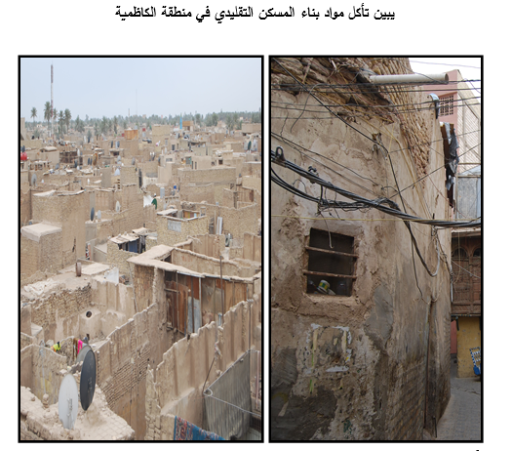
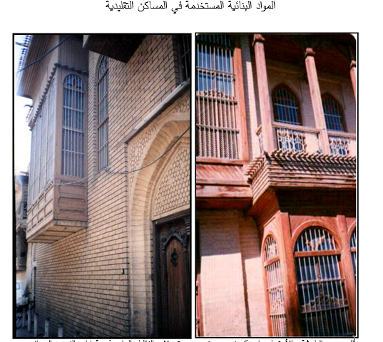
3- نوعية المادة البنائية:
تعتبر من أهم العناصر المتحكمة في الشكل المعماري والقيم الوظيفية للوحدات السكنية. فلكل حقبة زمنية موادها الإنشائية التي تعتمد بشكل واسع والتي غالباً ما تكون محلية الصنع، كما أنّ لكل مادة عمر زمني لا تتعداه، إلا أنّه بفعل التطور العلمي والتقني تنوعت المواد وأصبحت أطول عمراً وأكثر مقاومة لمسببات الاندثار السكني وخاصة الطبيعية منها.

Slide 14
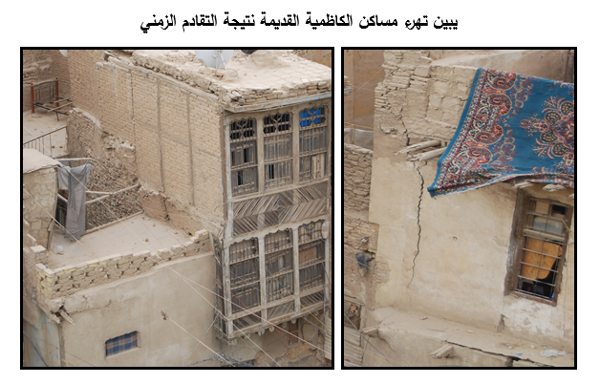
4- التقادم الزمني:
لا يمكن درج الزمن أو عمر المسكن ضمن العوامل الطبيعية أو العوامل البشرية، فهو يعمل مع الاثنين، والذي يعبر عنه بتاريخ أنشاء الوحدة السكنية ويختلف تأثير متغير الزمن على المبنى تبعاً لاختلاف وظيفة المبنى ومواد البناء الداخلة في تركيبه وكذلك تبعاً للطراز العمراني الذي تأتي معه أنظمة الشوارع متوافقة مع وسائط النقل وخدمات البنى الارتكازية وطاقاتها الاستيعابية.

Slide 15
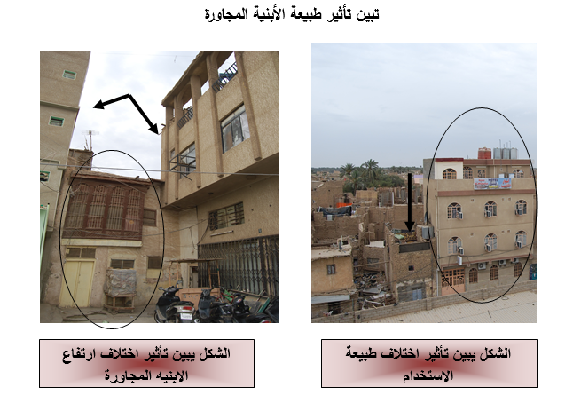
5- طبيعة الابنية المجاورة:
يتأثر المسكن بنوعية وشكل الأبنية المجاورة له. ويكمن فحوى التأثر في:
التأثر بارتفاعات الأبنية المجاورة.
التأثر بنوعية مواد البناء للأبنية المجاورة من خلال التأثير على الشكل والوظيفة.
طبيعة الاستخدام، إذ كلما اختلف المسكن عن الأبنية المجاورة في طبيعة استخدامه فان ذلك يؤدي الى ضعف الترابط الاجتماعي وتغيير الاستعمال للمسكن. وفي الوقت الحاضر ما أكثر البيوت التي تحولت الى مخازن للأثاث والأجهزة أي دخل الجانب الاقتصادي من خلال استغلال هذه المساكن لتحقيق الربح بالإيجار.

Slide 16
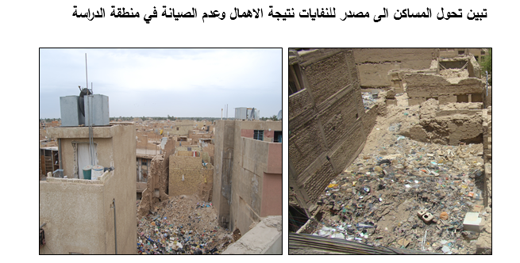
6- العوامل الاجتماعية – الاقتصادية:
تعتبر العوامل الاجتماعية – الاقتصادية للأسرة محركا أساسياً في تصرفها تجاه مسألة السكن، إذ عمليه الأدراك بالحيز المكاني للسكن يخضع لاعتبارات نفسيه وعقليه تتأثر بالمستوى الثقافي والقيم الاجتماعية والدينية للأسرة فضلا عن ذلك المستوى الاقتصادي الذي يشمل الدخل ونوع العمل وما يفرضه المستوى الحضاري للمجتمع في مرحله زمنيه معينه، ومن هذه العوامل:
عوامل اجتماعية
-حجم الاسرة
-الكثافة السكانية
-الحاجة السكنية
عوامل اقتصادية
-دخل الاسرة
- الإهمال وضعف الصيانة

Slide 17
7- أخطاء في التصميم الإنشائي وتنفيذه:
ليس التصميم الإنشائي القاصر هو المشكلة الوحيدة التي قد تتسبب خطر على الوحدة السكنية ، و إنما يجب الانتباه أيضاً إلى نوعية التنفيذ، و مدى الالتزام بتطبيق التصميم على أرض الواقع، اندثار الوحدة السكنية قد تكون ناتجة إما عن أخطاء تصميمية أو تنفيذية أو كليهما، و تتجلى الأخطاء التصميمية بعدم الالتزام بمتطلبات الهندسية أو سوء تقدير الحمولات او أخطاء في الحسابات ..إلخ، أما الأخطاء التنفيذية فتظهر في عدم الالتزام بالاشتراطات التصميمية أو سوء اختيار المواد أو تكنولوجية التنفيذ القاصرة أو قلة نوعية التنفيذ بشكلٍ عام إذ إن العديد من التصاميم المعمارية السيئة يمكن تخفيف أثرها باعتماد تصميم إنشائي ملائم يساهم في رفع كفاءة المنشأة وزيادة مقاومتها، وبشكل معاكس يمكن أن يؤدي الاختيار والتصميم الإنشائي السيئ إلى إضعاف المنشأة مهما كان التصميم المعماري مثالياً.
8- تطور المنطقة الحضرية
ان اجراء عمليات التوسع والتحوير على مستوى المدينة أو المنطقة الحضرية لتتناغم مع متطلبات العصر، تلك التحويرات الناجمة بفعل الحاجة يترتب عليها تغيير باستعمالات الأرض ونسب هذه الاستعمالات ضمن المنطقة الواحدة او القطاع الواحد وحتى على مستوى المدينة. فيحدث:
تغيير استعمالات الأرض
التغيير في تصميم المسكن التقليدي:
-الإضافات: تختلف أشكال الإضافات ونوعها حسب حاجه الأسرة وإمكانيتها، وتعدد أماكن الإضافات حسب توافر المساحة فنجد أنّ جزء من تلك الإضافات بالاتجاه الأفقي عندما يتوفر الفراغ او قد تكون بالاتجاه العمودي على أسطح المنازل عند عدم توفر المساحات الأفقية. فضلا عن ذلك أضافات الفضاءات، كما ان تدني مستوى في الدخل لجوء السكان او صاحب المسكن الى اتباع الوسائل والمواد بأقل التكاليف لتلبيه حاجتهم دون الادراك بتشويه المسكن وعدم ملائمته تلك المواد مما يسهل عمليه اندثار المسكن التقليدي.
-تغيير الاستخدام: ويقصد بها تحويل المسكن أو جزء منه من استخدامه الأصلي إلى استخدام أخر قد يكون إلى استخدام تجاري او خدماتي (مخازن)، أو قد يكون التغيير في جزء من المسكن وتحويله إلى استخدام تجاري كمشغل خياطه أو مصدر لكسب الرزق.
وفي كثير من الأحيان يلجأ صاحب المسكن إلى تغيير في استخدام الفراغات فقد يتم التغيير غرفه على حساب آخر كما يحدث في كثير من المساكن في توسيع فضاءات المطبخ في الفراغات وأضافه ما يلزم من تمديدات مختلفة.

Slide 18
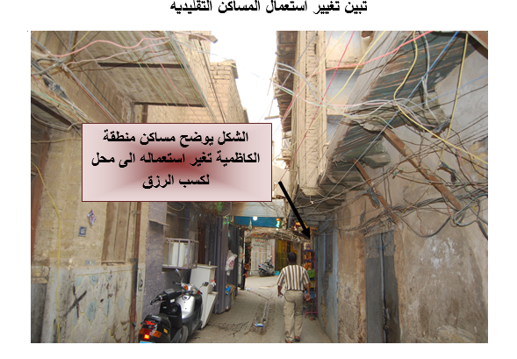
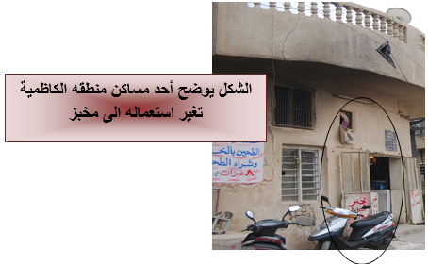
-التغيير في التقسيم الداخلي:
يلجأ الساكن الى استخدام القواطع الداخلية لتجزئه الغرف، او تحويل الغرف ذات الارتفاع العالي الى طابقين لتوفر غرف إضافية كما أنّ بعض المساكن يقوم صاحب الملك بتجزئة المسكن لتأجيره الى أكثر من عائلة

Slide 19
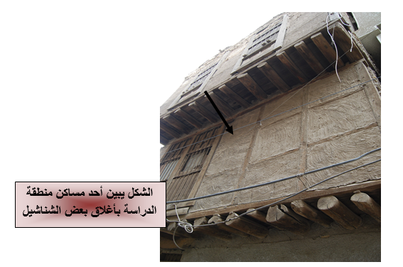
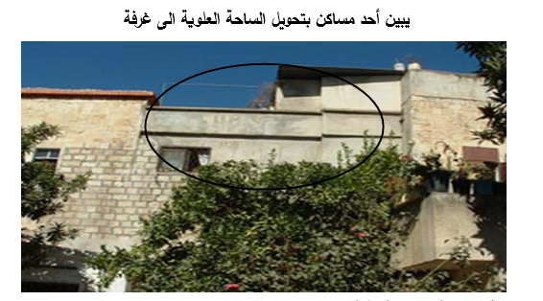
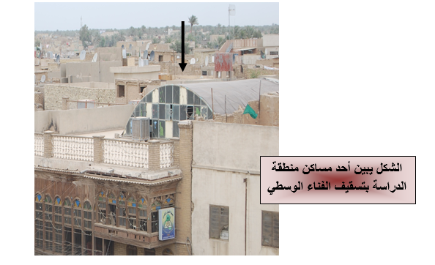
قد تعمل بعض الإضافات إلى غلق جزء من الفناء أو المساحات مما يؤدي إلى جلب المضار بقيمه المسكن ويؤدي إلى تلاشي المساحات الفضاء كما هو موضح في الصورة.

Slide 20
-توسيع شبكه الطرق والخدمات
إنّ دخول السيارة الى الوجود وكبرها وسرعتها، أعطت السبب لأن تتم عملية التغيير في بنية المدينة. ولما كانت المدن التقليدية تتسم بالنظام المتضام وضيق الازقة والشوارع استدعى ذلك لان تكون الحاجة قائمة إلى فتح الطرق، أثر في اندثار العديد من المباني وشوه الأبنية الأخرى.
9- التقدم التكنولوجي
10- القرارات التخطيطية واندثار المباني: (مثلا القرارات لأمانة بغداد التطويرية، قرار إزالة المباني التراثية).

